Slide 1

Apresentação Ciclismo Interativo
Por: João Vitor de Amorim Bezerra – 1ADSA
Notes:
Introdução ao Projeto individual, perguntas para descontrair.

Slide 2
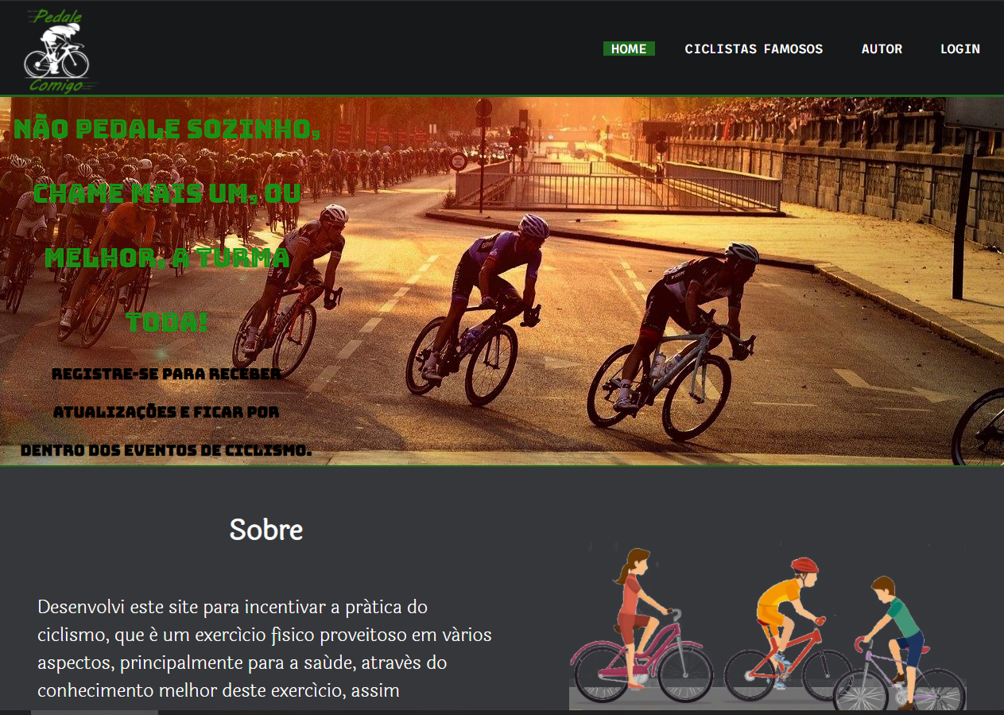
O site
Notes:
Falar um pouco sobre o site, identidade de cores , objetivo do site, contextualização, login menos o autor que será dito no prox slide.

Slide 3
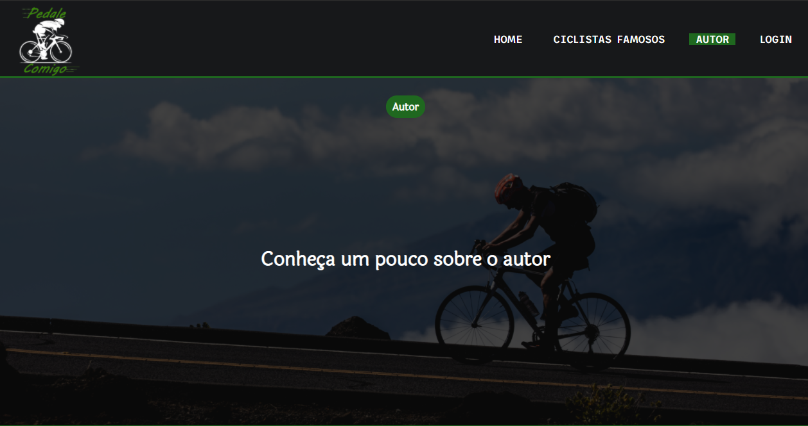
Sobre o autor

Slide 4
Cross PI + Socioemocional
Em que momento da minha história o interesse ou prazer pelo ciclismo surgiu?
Como está inserido no meu dia a dia?
E por que escolhi o tema de ciclismo?
Desde o dia em que aprendi a andar de bicicleta, e desde então nunca deixei de andar de bicicleta
Sempre que posso praticar esta atividade, e fins de semana para ir com alguns amigos
É uma prática que sempre esteve presente em minha vida e consigo extrair alguns valores aprendidos com essa prática.

Slide 5

Cross Ciclismo + Valores
Valores que podem ser aprendidos com a prática do ciclismo
Disciplina.
Paciência.
3. Confiança.
4. Coragem.
Vontade
Força.
Notes:
Eu crio meu próprio cross também. Valores extraídos e que coloco em prática. Valores explícitos e porquê.

Slide 6
Maiores desafios
A maior superação com certeza foi na questão do visual do site, que eu estou muito feliz com o resultado, pois eu sempre tive em mente que eu não era tão bom para desenhar algo em mente e conseguir reproduzir de uma forma que ficasse tão bom e bonito como ficou meu site, cada elemento, detalhe, cor e página.
Notes:
Modéstia parte, estou muito feliz com o resultado e descobrir essa área que até então eu pensava que não era tão boa.

Slide 7

Maior dificuldade
Me aventurando na API do Facebook.
Notes:
A vida não é feita apenas de flores não é mesmo?!

Slide 8
Agradecimentos
Meus Pais
Amigos próximos
Professores

